Slide 1
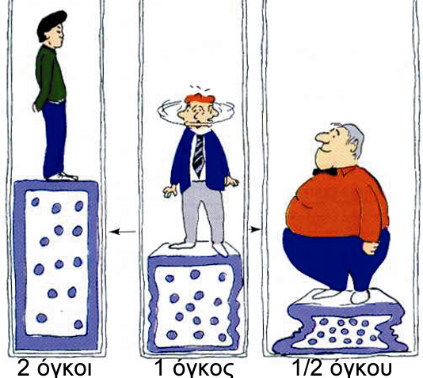
4.2 Καταστατική εξίσωση των αερίων
Ο νόμος Boyle: «ο όγκος (V) που καταλαμβάνει ένα αέριο είναι αντιστρόφως ανάλογος της πίεσης (Ρ) που έχει, με την προϋπόθεση ότι ο αριθμός των mol (n) και η θερμοκρασία (Τ) του αερίου παραμένουν σταθερά». Δηλαδή, έχουμε:
Νόμος Boyle
P V = σταθερό όταν n, Τ σταθερά
R. Boyle (1627-1691)
Ιρλανδός χημικός και φιλόσοφος. Ήταν το 14^{ο} παιδί μιας εύπορης και ισχυρής οικογένειας. Κατά τη διάρκεια της ζωής του απέκτησε τεράστια φήμη κυρίως από τα πρωτοποριακά του πειράματα σχετικά με τις ιδιότητες των αερίων. Το βιβλίο του «Ο Σκεπτικιστής Χημικός» έθεσε τις βάσεις για τη μετάβαση από την αλχημεία στη μοντέρνα χημεία.

Slide 2
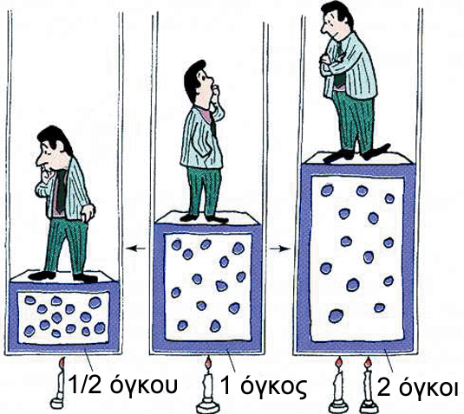
4.2 Καταστατική εξίσωση των αερίων
Ο νόμος Charles «ο όγκος (V) που καταλαμβάνει ένα αέριο είναι ανάλογος της απόλυτης θερμοκρασίας (Τ), με την προϋπόθεση ότι ο αριθμός των mol (n) και η πίεση (Ρ) παραμένουν σταθερά». Δηλαδή, έχουμε:
Νόμος Charles
V ∝ T όταν n, P σταθερά
C. Charles (1746-1823)
Γάλλος χημικός πασίγνωστος στα χρόνια του για τα πειράματα που έκανε με μπαλόνια. Ένα χρόνο μετά την ανακάλυψη του αερόστατου από τους αδελφούς Montgollfier, ο Charles κατασκεύασε τα δικό του αερόστατο κάνοντας χρήση υδρογόνου αντί θερμού αέρα. Το υδρογόνο που χρειάστηκε για τη κατασκευή του πρώτου μπαλονιού παρασκεύασε ο ίδιος, αντιδρώντας 250 kg οξέος με 500 Kg σιδήρου. Την πρώτη του αυτή πτήση παρακολούθησε πλήθος κόσμου και στέφτηκε με επιτυχία.

Slide 3
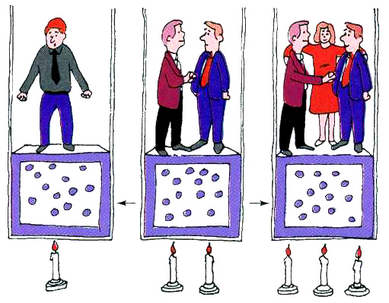
4.2 Καταστατική εξίσωση των αερίων
Ο νόμος Gay-Lussac: «η πίεση (P) που ασκεί ένα αέριο είναι ανάλογη της απόλυτης θερμοκρασίας (Τ), όταν ο αριθμός των mol (n) και ο όγκος (V) είναι σταθερά». Δηλαδή, έχουμε:
Νόμος Gay-Lussac
P ∝ T όταν n, V σταθερά
Gay-Lussac:(1778-1850)
Γάλλος χημικός και φυσικός. Έδειξε μεγάλη τόλμη, αφού για τις ανάγκες των πειραμάτων του αναγκάστηκε πολλές φορές να χρησιμοποιεί αερόστατο και να ανεβαίνει σε ύψος μέχρι 7000 m. Κατέλαβε ταυτόχρονα δύο περίβλεπτες καθηγητικές έδρες της χημείας και της φυσικής στο πανεπιστήμιο της Σορβόννης. Πέρασε το μεγαλύτερο μέρος της ζωής του στο υπόγειο εργαστήριό του, κάτω από δυσμενείς συνθήκες, όπου το χειμώνα δεν υπήρχε θέρμανση και το δάπεδο ήταν μονίμως υγρό. Αυτά βέβαια δεν τον εμπόδιζαν να χορεύει από χαρά σε κάθε πετυχημένο πείραμά του.

Slide 4
4.2 Καταστατική εξίσωση των αερίων
Με συνδυασμό των νόμων:
Boyle V ∝ 1/P
Charles V ∝ T
Avogadro V ∝ n
Καταλήγουμε, V ∝ (1/P)T n
Η αναλογία αυτή μπορεί να μετατραπεί σε εξίσωση, αν εισάγουμε μια σταθερά R :
V = R (1/P)T n
Η σταθερά R ονομάζεται παγκόσμια σταθερά των αερίων.

Slide 5
4.2 Καταστατική εξίσωση των αερίων
Η σταθερά R μπορεί να υπολογιστεί παίρνοντας σαν βάση 1 mol ενός αερίου σε STP συνθήκες:
Η παραπάνω σχέση, η οποία συνήθως γράφεται με τη μορφή
P V = n R T
ονομάζεται καταστατική εξίσωση των ιδανικών αερίων.
Τα αέρια που υπακούουν στην καταστατική εξίσωση, για οποιαδήποτε τιμή πίεσης και θερμοκρασίας, ονομάζονται ιδανικά ή τέλεια αέρια.

Slide 6
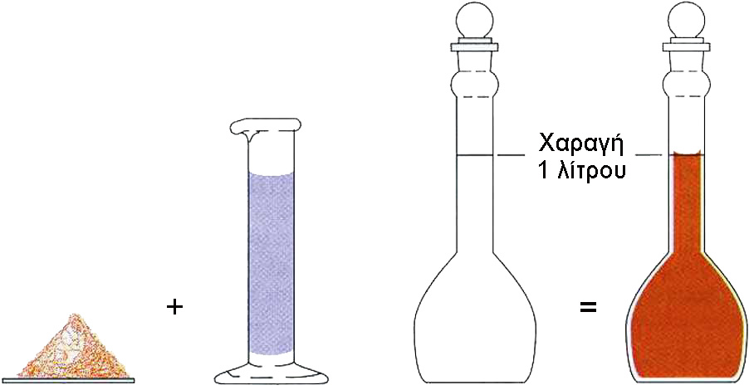
4.3 Συγκέντρωση διαλύματος - Αραίωση, ανάμειξη διαλυμάτων
Συγκέντρωση ή μοριακότητα κατ' όγκο διαλύματος

Slide 7
4.3 Συγκέντρωση διαλύματος - Αραίωση, ανάμειξη διαλυμάτων
Συγκέντρωση ή μοριακότητα κατ' όγκο διαλύματος
η μοριακότητα κατ' όγκο ή συγκέντρωση ή Molarity, εκφράζει τα mol διαλυμένης ουσίας που περιέχονται σε 1 L διαλύματος. Δηλαδή, έχουμε:
c = n / V
Όπου,
c = η συγκέντρωση του διαλύματος
n = o αριθμός mol της διαλυμένης ουσίας και
V = ο όγκος του διαλύματος σε L.
Μονάδα της συγκέντρωσης είναι το mol L⁻¹ ή Μ.

Slide 8
4.3 Συγκέντρωση διαλύματος - Αραίωση, ανάμειξη διαλυμάτων
Αραίωση διαλύματος
Όταν σε ένα διάλυμα προσθέσουμε νερό, η ποσότητα της διαλυμένης ουσίας παραμένει σταθερή, ενώ ο όγκος του διαλύματος μεγαλώνει. Συνεπώς, το τελικό διάλυμα έχει μικρότερη συγκέντρωση από το αρχικό. Κατά την αραίωση ισχύει η σχέση:
c₁ V₁ = c₂ V₂

Slide 9
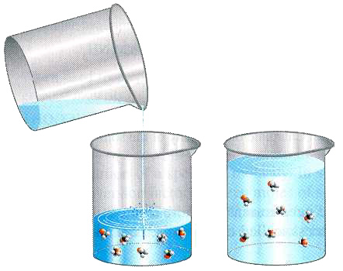
4.3 Συγκέντρωση διαλύματος - Αραίωση, ανάμειξη διαλυμάτων
Αραίωση διαλύματος
c₁ V₁ = c₂ V₂
c₁ και V₁ η συγκέντρωση και ο όγκος του διαλύματος, αντίστοιχα, πριν την αραίωση και
c₂ και V₂ η συγκέντρωση και ο όγκος του διαλύματος, αντίστοιχα, μετά την αραίωση

Slide 10
4.3 Συγκέντρωση διαλύματος - Αραίωση, ανάμειξη διαλυμάτων
Ανάμειξη διαλυμάτων
α. Η μάζα του τελικού διαλύματος θα είναι ίση με το άθροισμα των μαζών των διαλυμάτων που αναμείξαμε. Δηλαδή,
m_{Δτελ} = m_{Δ1} + m_{Δ2} + m_{Δ3} + …
β. Ο όγκος του τελικού διαλύματος σχεδόν πάντα θεωρούμε ότι είναι ίσος με το άθροισμα των όγκων των διαλυμάτων που αναμείξαμε.Δηλαδή,
V_{τελ} = V₁ + V₂ + V₃ + …
γ. Η ποσότητα της διαλυμένης ουσίας στο τελικό διάλυμα θα είναι ίση με το άθροισμα των ποσοτήτων των διαλυμένων ουσιών που υπήρχαν στα αρχικά διαλύματα πριν από την ανάμειξη. Δηλαδή:
m_{τελ} = m₁ + m₂ + m₃ + …
ή n_{τελ} = n₁ + n₂ + n₃ + …
c₁ .V₁ + c₂ .V₂ = c_{τελ} V_{τελ}

Slide 11
4.4 Στοιχειομετρικοί υπολογισμοί
Ν₂ + 3Η₂ → 2ΝΗ₃
Την ποιοτική σύσταση των αντιδρώντων (N₂, H₂) και προϊόντων (NH₃).
2. Ποσοτικά δεδομένα σχετικά με τον τρόπο που γίνεται η αντίδραση.
1 μόριο Ν₂ αντιδρά με 3 μόρια Η₂ και δίνει 2 μόρια ΝΗ₃.
1 mol Ν₂ αντιδρά με 3 mol Η₂ και δίνει 2 mol ΝΗ₃.
1 όγκος αερίου N₂ αντιδρά με τρεις όγκους αερίου H₂ και δίνει δύο όγκους αέριας NH₃ στις ίδιες συνθήκες P και T.
Oι συντελεστές σε μία χημική εξίσωση καθορίζουν την αναλογία mol των αντιδρώντων και προϊόντων στην αντίδραση. Γι’ αυτό και οι συντελεστές ονομάζονται στοιχειομετρικοί συντελεστές.
Οι παραπάνω χημικοί υπολογισμοί, οι οποίοι στηρίζονται στις ποσοτικές πληροφορίες που πηγάζουν από τους συντελεστές μιας χημικής εξίσωσης (στοιχειομετρικοί συντελεστές), ονομάζονται στοιχειομετρικοί υπολογισμοί.

Slide 12
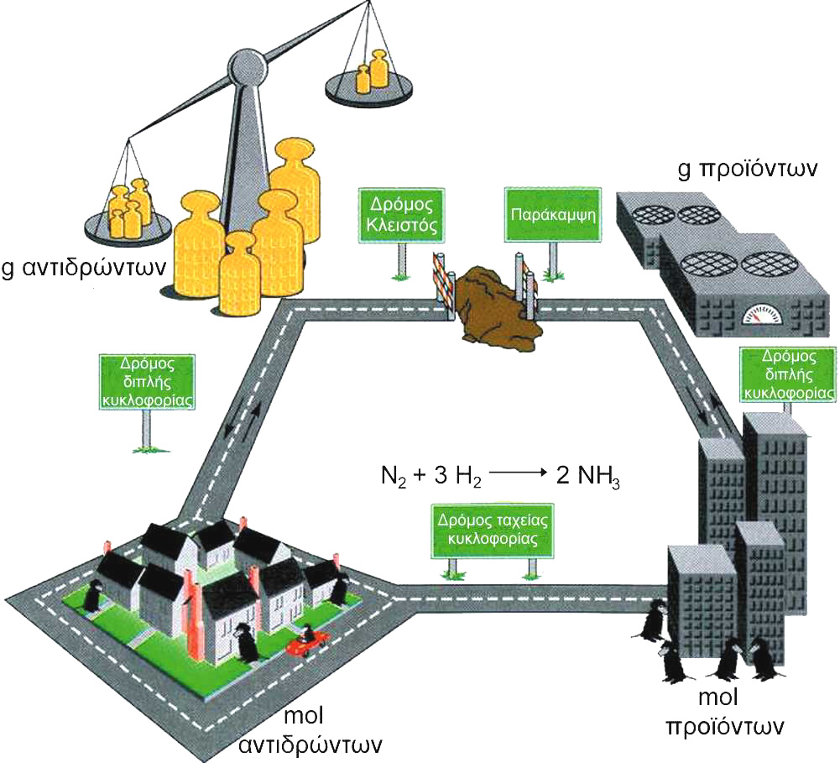
Μεθοδολογία για την επίλυση προβλημάτων στοιχειομετρίας
Βρίσκουμε τον αριθμό mol από τη μάζα ή τον όγκο που δίνεται (π.χ. ενός αντιδρώντος).
Υπολογίζουμε με τη βοήθεια της χημικής εξίσωσης τον αριθμό mol του αντιδρώντος ή προϊόντος που ζητείται.
Τέλος, από τον αριθμό mol υπολογίζουμε τη ζητούμενη μάζα (μέσω του Μ_{r}) ή το ζητούμενο όγκο (μέσω του V_{m} ή της καταστατικής εξίσωσης).

